Slide 1
Cryptographie Asymétrique
Paul Dubois
pour
info@lèze

Slide 2
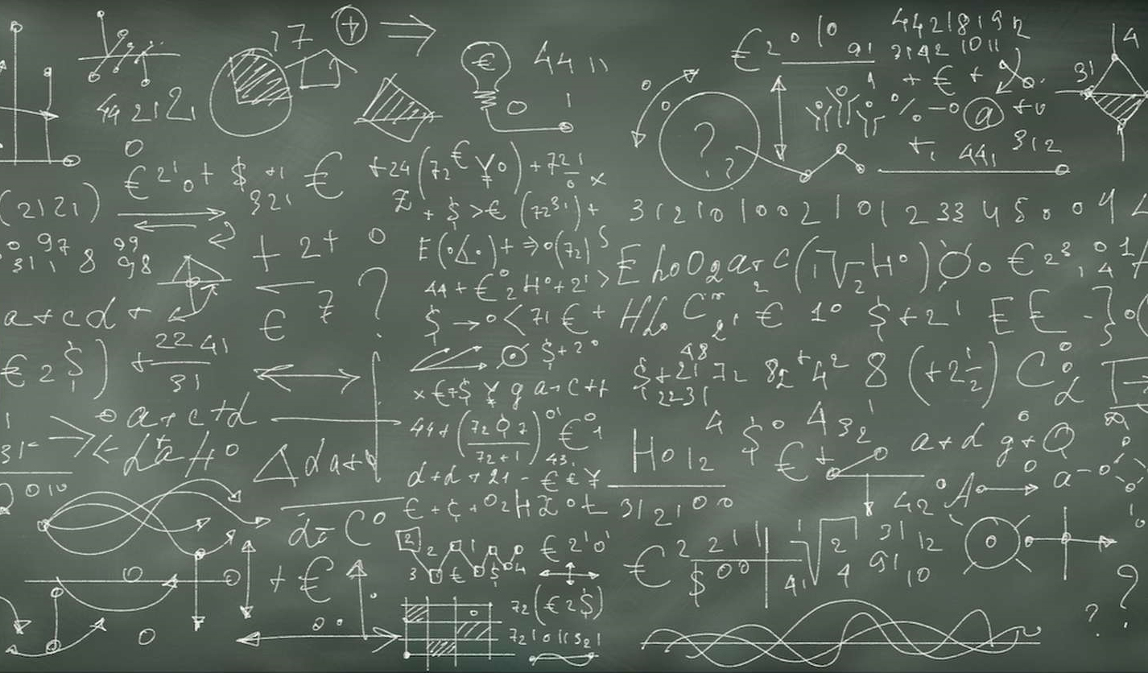
Aimez-vous les équations?

Slide 3
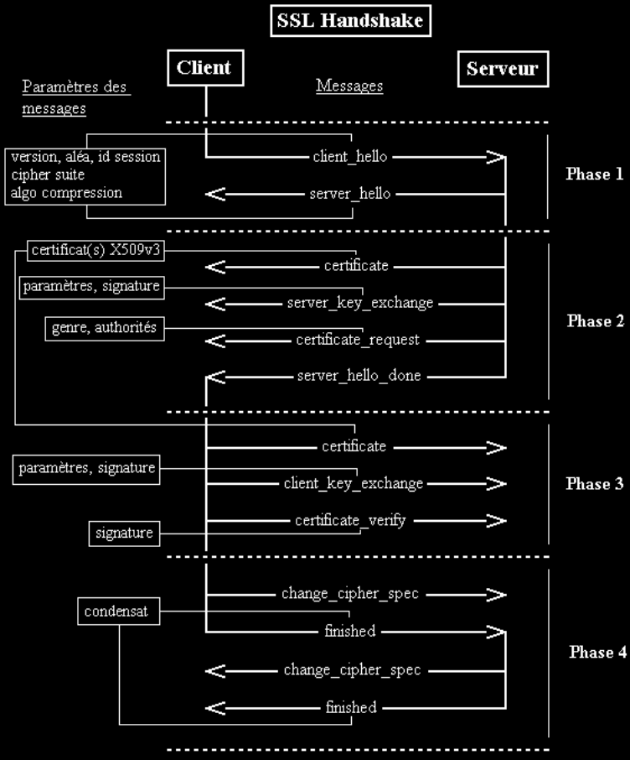
Aimez-vous les protocoles sécurisés?

Slide 4
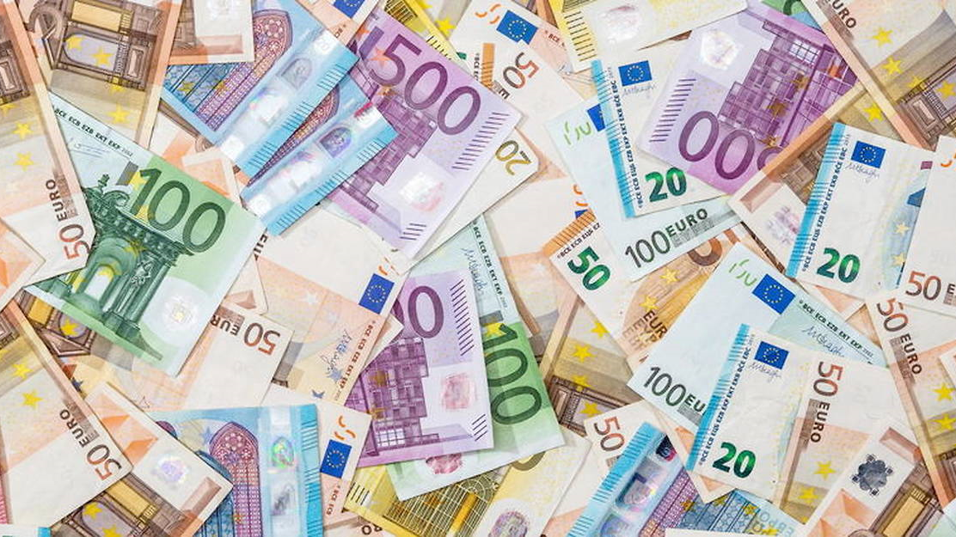
Aimez-vous l’argent?

Slide 5
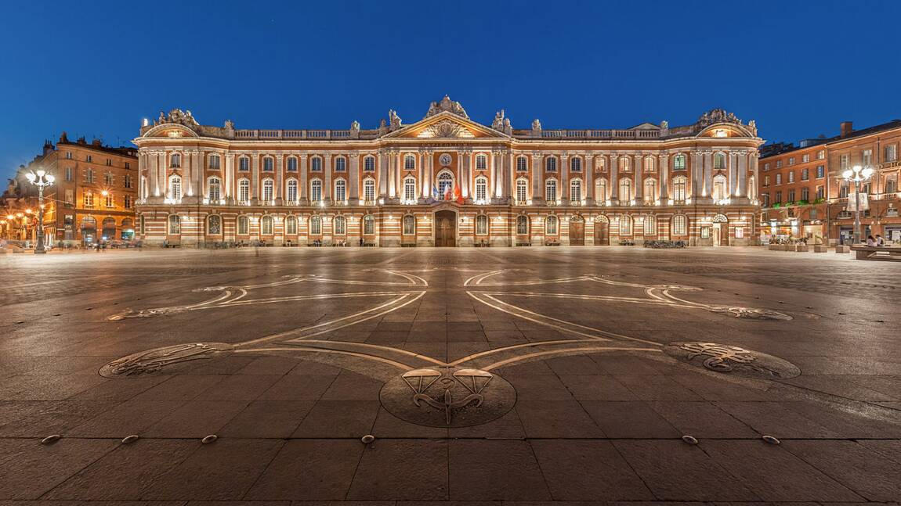
Aimez-vous Toulouse?

Slide 6

Comment faire passer un message secret… … avec un haut-parleur?

Slide 7
3 RSA
2 Encodage
1 Alice & Bob

Slide 8
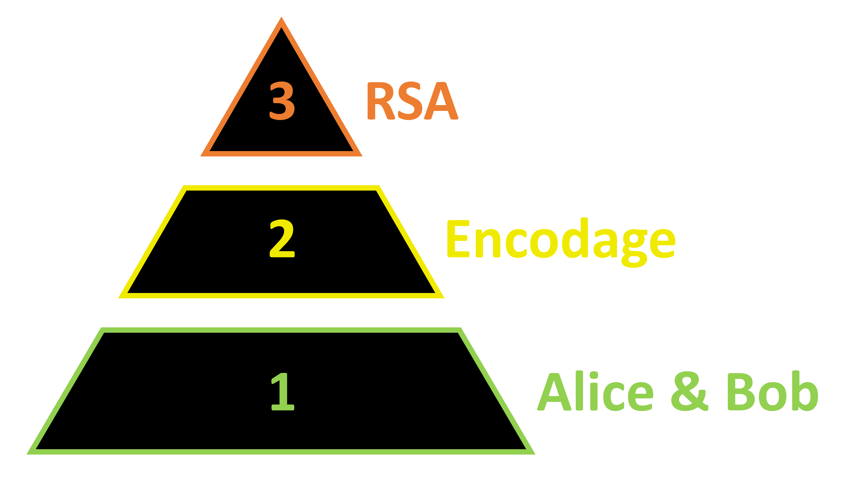


5 Courbes Elliptiques
4 ElGamal
2ème Partie
1ère Partie

